Slide 1

Note :
Cette présentation, destinée aux acteurs travaillant à la réalisation des plans régionaux des milieux humides et hydriques, a pour but de les accompagner lors de séances d’information sur le sujet.
Cette présentation PowerPoint est verrouillée et doit être utilisée en lecture seule.

Slide 2
Les plans régionaux des milieux humides et hydriques
(PRMHH)
Pour une meilleure prise en compte des
milieux humides et hydriques dans le
développement du territoire
Notes:
Cette présentation porte sur les plans régionaux des milieux humides et hydriques (PRMHH). L’un des principaux objectifs de cette présentation sera de démêler les grands pans de la conservation des milieux humides et hydriques au Québec, considérant plusieurs grands changements apportés au cadre légal et réglementaire dans les trois dernières années.
La démarche d’élaboration des plans régionaux des milieux humides et hydriques est déjà bien amorcée à la grandeur de la province et bon nombre d’acteurs sont actuellement mobilisés pour la réalisation de ce tout premier exercice. Nous souhaitons que cette présentation répondra à certaines de vos interrogations.

Slide 3
Cette présentation consiste en :
Un survol du contexte légal et réglementaire entourant les milieux humides et hydriques (MHH)
Une présentation simplifiée de ce qu’est et de ce que n’est pas un PRMHH
Une introduction aux trois grands principes sur lesquels repose l’exercice des PRMHH
Une synthèse du partage des responsabilités du MELCC et des MRC et villes ayant compétence
de MRC en ce qui concerne les MHH
Notes:
L’accent sera mis sur :
- une présentation du contexte légal et réglementaire entourant les MHH;
- une présentation simplifiée de ce qu'est et n’est pas un PRMHH;
- une présentation des trois grands principes sur lesquels repose l'exercice des PRMHH;
- une synthèse du partage des responsabilités entre le MELCC et les MRC entourant les MHH.

Slide 4

Avant de présenter les PRMHH, voici un survol du cadre légal et règlementaire entourant les milieux humides et hydriques

Slide 5
Encadrement environnemental des MHH : ça bouge!
Règlement sur la compensation pour l’atteinte aux MHH
Inondations majeures au Québec
Avant 2017 Encadrement des MHH incomplet
par la LQE, compensations
par protection de différents milieux, peu de balises,
longs délais, etc.
2027
Premier bilan ministériel sur l’objectif d’aucune perte nette (APN)
Printemps
2017
Juin
2017
Septembre
2018
Juin
2022
Adoption unanime de
la Loi concernant la conservation des MHH
(introduction des
plans régionaux)
Dépôt des plans régionaux au Ministère
LQE modernisée (2018) et règlements associés (2020)
Notes:
Réalité d’avant 2017 : beaucoup de délais, complexité des dossiers.
Une loi pour mieux encadrer les écosystèmes humides et hydriques était dans les cartons du ministère de l’Environnement et on y travaillait depuis plusieurs années déjà. Les inondations importantes qu’a connues le Québec au printemps 2017, entre autres, ont sensibilisé la sphère politique à l’enjeu majeur qu’est la conservation des milieux humides et hydriques au Québec.
Ainsi, en juin 2017, l’Assemblée nationale a adopté à l’unanimité la La Loi concernant la conservation des milieux humides et hydriques (LCMHH). Cette dernière demandait, entre autres, que les MRC élaborent un plan régional des milieux humides et hydriques sur leur territoire. Puis, un règlement sur la compensation pour l’atteinte aux milieux humides a rapidement suivi. La mise en œuvre de cette loi se poursuit actuellement, notamment avec le dépôt des premiers plans régionaux en juin 2022.

Slide 6
La Loi concernant la conservation des milieux humides et hydriques (LCMHH)
La LCMHH est une loi modificatrice qui introduit de nouveaux dispositifs
de conservation au cadre légal et règlementaire du Québec pour mieux considérer les milieux humides et hydriques

Slide 7
La LCMHH : de nouveaux outils et de nouvelles opportunités pour conserver les MHH
Bonifications entraînées par la LCMHH
Loi sur la conservation du patrimoine naturel | Possibilité de protéger les milieux humides et hydriques d’intérêt à l'échelle de la province du Québec​
Loi affirmant le caractère collectif des ressources en eau et favorisant une meilleure gouvernance de l’eau et des milieux associés | Plans régionaux des milieux humides et hydriques
 | Programme de restauration et de création de MHH
Loi sur la qualité ​ de l’environnement​ | Définition de « milieux humides et hydriques »
 | Approche « éviter-minimiser​-compenser » pour un projet en MHH
 | Possibilité de demander une contribution financière pour perte inévitable de MHH
Loi sur le MDDEP | Confirmation du rôle du Ministère dans la conservation des MHH
Loi sur l’aménagement et l’urbanisme​ | Confirmation du rôle des municipalités régionales et locales
 | Élargissement du pouvoir de protection aux municipalités pour inclure tous les MHH

Slide 8
La Loi sur la qualité de l’environnement (LQE) et son nouveau règlement principal, le REAFIE*
Déterminent si une autorisation est nécessaire pour un projet qui affecterait, par exemple, un milieu humide ou hydrique
Identifient le type d’encadrement et les documents qui doivent être déposés
* REAFIE = Règlement sur l'encadrement d’activités
en fonction de leur impact sur l’environnement
Notes:
Législation provinciale sur les MHH :
Le ministère de l’Environnement et de la Lutte contre les changements climatiques (MELCC) encadre les travaux dans tous les milieux humides et hydriques par son régime d’autorisation.

Slide 9




Le REAFIE encadre les activités en fonction de leur risque sur l’environnement
Niveau de risque environnemental | Encadrement​ | Responsabilité​
̶ ̶
̶
+
Négligeable | Exemption | Initiateur du projet
Faible​ | Déclaration ​ de conformité​ | Initiateur du projet
Modéré​ | Autorisation ​ministérielle (ancien CA 22)​ Autorisation générale | Ministère (direction régionale)​
+ +
Élevé* | Décret | Gouvernement
D
* REEIE = Règlement relatif à l’évaluation et l’examen des impacts sur l’environnement de certains projets
Notes:
Niveau de risque environnemental
Impact négligeable – exemption d’autorisation
Impact faible – déclaration de conformité
Impact modéré – autorisation ministérielle (article 22 de la LQE) ou autorisation générale (article 31.0.5.1 de la LQE)
Exemptions : L’initiateur de projet doit s’assurer d’être conforme aux normes et exigences liées à la réalisation de son activité.
Exemples :
Agricole : Activités de culture de végétaux non aquatiques dans un bâtiment ou une serre sur une superficie totale inférieure ou égale à 10 000 m²
Travaux dans les milieux hydriques :
Le retrait de débris ou d’amoncellements de glace (art. 329);
La construction ou le remplacement de ponceaux (art. 327) et leur entretien (art. 323);
Certains travaux de stabilisation des talus (art. 337).
Déclarations de conformité : L’initiateur de projet doit transmettre une déclaration de conformité au MELCC.
Exemples :
Certains travaux en lien avec des activités d’aménagement forestier;
Activité dans un milieu humide d’origine anthropique de moins de 1 000 m²;
Gestion des espèces exotiques envahissantes (bâchage < 2000 m² et hors littoral);
Certains travaux de stabilisation de chemin (art. 334) et de talus (art. 337);
Agricole : Culture de végétaux non aquatiques dans un bâtiment ou une serre sur une superficie totale de 10 000 à 50 000 m²;
Entretien de cours d’eau : certains travaux de curage dans un cours d’eau réalisés par une MRC (<500 m, lit à sec ou < 1 m, etc.) (art 335).
* Pour plus d’informations sur les déclarations et les exemptions de conformité, se référer au REAFIE.
Pour l’autorisation ministérielle (impact modéré), des frais pour les autorisations peuvent s’appliquer et des études sont généralement nécessaires (ingénierie, hydraulique, faunique, floristique, géomorphologique).
Autorisation générale
L’autorisation générale a été créée spécifiquement pour les MRC qui ont à faire des interventions dans les cours d’eau et les lacs dans l’exercice de leur compétence. Il s’agit d’une autorisation au même titre que l’autorisation ministérielle, mais qui se veut plus souple et plus flexible pour répondre aux besoins des MRC.
L’autorisation générale vient élargir les possibilités d’action et alléger le fardeau administratif des MRC en incluant plusieurs interventions dans une même demande d’autorisation.
Les MRC n’ont pas de contribution financière à payer pour les travaux réalisés dans le cadre d’une autorisation générale, l’étude de caractérisation détaillée demandée dans le cadre d’une autorisation ministérielle (AM) n’est pas requise et les renseignements et les documents demandés sont plus succincts.

Slide 10
En complément du REAFIE…
Autres règlements de la LQE encadrant les MHH
Encadrement​ |  | Règlement MHH associé
Exemption​ | Si l’activité est admissible, il y a des normes et des conditions à respecter | Règlement sur les activités dans des milieux humides, hydriques et sensibles (RAMHHS)
Déclaration ​ de conformité​
Autorisation ​ ministérielle | S’il y a une perte résiduelle et inévitable de MHH | Règlement sur la compensation pour l’atteinte aux MHH
Contribution financière
Remplacement par travaux
de restauration MHH
Soustractions
Notes:
Les plans régionaux et l’autorisation environnementale qui peut mener à une contribution financière sont deux démarches complètement différentes.
La contribution financière survient au bout d’un processus d’analyse environnementale pour obtenir une autorisation ministérielle, peu importe les projets qui sont réalisés en milieux humides et hydriques.

Slide 11
Démystifier les PRMHH

Slide 12

    Mieux connaître les MHH du territoire de la MRC et définir leurs enjeux spécifiques
    (qualité de l’eau, inondations, possibilités de développement régional, etc.)
    Planifier un aménagement du territoire intégrant la conservation des MHH :
    À une échelle plus globale et territoriale
    De façon cohérente avec les usages existants (comme un PDZA ou un PPMV)
    En identifiant les actions les plus adaptées au territoire
    Guider la prise de décision afin de favoriser l’atteinte de l’équilibre entre pertes
    et gains écologiques sur le territoire
    Augmenter la prévisibilité du développement de projets en apportant un éclairage complémentaire dans l’analyse environnementale et dans celle des projets soumis
    au programme de restauration et de création de MHH du Ministère
Le PRMHH,
c’est un
OUTIL pour ...
Notes:
Lecture des puces, une à une.
PDZA : Plan de développement de la zone agricole
PPMV : Plan de protection et de mise en valeur de la forêt privée

Slide 13

Une obligation légale qu’ont les MRC du Québec
Une occasion de discuter des enjeux environnementaux avec les acteurs concernés
Une réflexion sur la façon optimale d’utiliser le pouvoir de protection
de l’environnement de la MRC par ses compétences en aménagement du territoire
Une façon de valoriser l'attractivité régionale par la mise en valeur de la qualité des milieux naturels et des services écosystémiques qu’ils rendent
Le PRMHH,
c’est aussi ...
Notes:
Lecture des puces, une à une.
Une obligation légale : La planification est obligatoire et nécessite une action visant à assurer la compatibilité du schéma d’aménagement et de développement (SAD) avec le plan régional. Comme le PRMHH et les SAD sont des documents distincts et analysés sur des bases et selon des critères différents, on ne s’attend pas à une cohérence parfaite; on vise plutôt à s’en approcher le plus possible.

Slide 14
    Un véhicule légal, mais bien un outil d’aménagement du territoire
    Opposable au citoyen, comme l’est un règlement municipal ou provincial
    Une contrainte supplémentaire pour les citoyens
    Des milieux humides et hydriques qui « sortent de nulle part »
    Une carte blanche pour obtenir une autorisation environnementale
Le PRMHH
ce n’est pas ...
Notes:
Lecture des puces, une à une.

Slide 15
Les 5 grandes étapes du PRMHH
Préparation et amorce de la démarche
Portrait du territoire
Diagnostic des MHH
Engagements de conservation
Élaboration d’une stratégie de conservation
1.
2.
3.
4.
5.
Notes:
Après ce survol de ce qu’est et de ce que n’est pas un plan régional, en voici les cinq grandes étapes. C’est à travers ces cinq étapes que la MRC devra tenir compte de trois grands principes, qui seront présentés à la diapositive suivante.
Consultez le guide d’élaboration d’un plan régional des milieux humides et hydriques sur le site Web du MELCC pour plus de détails : Les plans régionaux des milieux humides et hydriques – Démarche de réalisation (gouv.qc.ca).

Slide 16



Les 3 grands principes
des PRMHH
Favoriser l’atteinte
d’aucune perte nette de MHH
Assurer une gestion cohérente des bassins versants
Tenir compte
des enjeux liés aux changements climatiques
Notes:
Lire seulement chacun des trois grands principes sans les expliquer, puisqu’ils seront présentés de façon plus détaillée avec une diapo/principe plus tard.

Slide 17
L’objectif d’aucune perte nette
Favoriser l’atteinte
de l’aucune perte
nette de MHH
Échelle
provinciale
Bilan du Ministère
en 2027
Le Ministère porte l’objectif d’APN
Échelle
locale
Échelle régionale
Notes:
Les mesures prises pour atteindre l’objectif d’aucune perte nette (APN) et leur bilan seront réalisés à l'échelle provinciale. Ils incluront toutes les mesures mises en oeuvre à différentes échelles, qui sont toutes interreliées. Ainsi, ils prendront en considération tout le travail réalisé aux échelles régionales et locales mais ils en sont aussi « dépendants ».
C’est la somme des actions posées aux échelles régionales/locales qui permettra l'atteinte d’APN à l'échelle provinciale. En ce sens, le MELCC a immanquablement besoin des actions concrètes des MRC pour réussir son objectif : ces dernières sont des partenaires au premier chef!
Une approche à l'échelle du territoire d'une MRC constitue une base minimale essentielle mais une approche davantage pertinente est celle de l'échelle des bassins versants (BV) concernés. Cela peut « déborder » des limites plus conventionnelles/habituelles des MRC, mais cela permet toutefois une approche cohérente et concertée par les décideurs et gestionnaires des BV. Plus cette approche se réalise tôt dans l'exercice du PRMHH, plus simple seront la cohésion et la prise en compte des différentes parties prenantes.

Slide 18

Outils et mécanismes de l’APN à différentes échelles
Provinciale
Régionale
Locale
Favoriser l’atteinte
de l’aucune perte
nette de MHH
MRC
Projet
LCPN
Protection des MHH d’intérêt dans la province | Éviter
Loi sur l’eau
Plan régional des milieux humides et hydriques | Équilibre pertes-gains
Programme de restauration/création​ | Restaurer et créer
LQE
Approche éviter-minimiser​-compenser | Éviter, minimiser
RCAMHH
Règlement sur la compensation​ | Compenser ($)
Notes:
Ils s’articulent selon divers mécanismes légaux (LCMHH), réglementaires (ex. : RCAMHH) et administratifs (ex. : plans régionaux et programme de restauration)
Équilibre entre pertes de milieux humides et hydriques (qui ne peuvent être évités) et gains possibles (par la restauration ou la création de nouveaux milieux)
Si on souhaite aller un peu plus loin par rapport à la LQE :
Traitement des autorisations par le MELCC selon l’approche d’intervention :
Éviter : Justifier la nécessité d’un projet et pourquoi il n’est pas possible d’éviter le MHH.
Minimiser : Des mesures d’atténuation s’appliquent pour minimiser les impacts sur les milieux humides et hydriques et/ou pour d’autres éléments couverts par la LQE (ex. : espèces floristiques menacées ou vulnérables).
Compenser (régime de compensation par contribution financière) : Sert au financement du programme de restauration et de création de MHH (PRCMHH) du MELCC.
Les MRC peuvent aller chercher du financement de ce programme pour restaurer des MHH identifiés sur leur territoire, pour répondre à l’objectif d’aucune perte nette demandé dans le plan régional de MHH.

Slide 19
En ce qui concerne les PRMHH…
Favoriser l’atteinte
de l’aucune perte
nette de MHH
Pourquoi ?
Freiner la perte de MHH
Comment ?
Les MRC sont des partenaires qui contribuent à l’atteinte de cet objectif par l’équilibre pertes/gains envisagées sur le territoire, à l’intérieur de leur PRMHH
Différentes approches et outils peuvent être utilisés pour atteindre cet équilibre

Slide 20
Favoriser l’atteinte
de l’aucune perte
nette de MHH
La conservation c’est…
Protection
Utilisation durable
Restauration/création
Notes:
Si on décortique la notion de conservation, telle qu’on la définit au Québec, elle se décline en trois approches : protection / utilisation durable / restauration et création.

Slide 21
Territoire d’une MRC
Favoriser l’atteinte
de l’aucune perte
nette de MHH
Milieu humide ou hydrique
La MRC utilise ces trois grandes approches pour un équilibre pertes-gains de MHH
à l’échelle régionale
Protection
Utilisation
durable
Destruction
Perturbation
Restauration
et création
Notes:
La MRC utilise ces trois grandes approches pour mieux planifier l’aménagement de son territoire afin d’atteindre un équilibre pertes-gains à l’échelle régionale.
La protection, sans doute le choix le plus important, permet de garder les écosystèmes établis, qui ont leur pleine fonctionnalité et qui présentent souvent la biodiversité la plus intéressante. Elle devrait viser les milieux qu’il ne sera jamais possible de recréer ou qui seront difficiles à restaurer.
On peut difficilement faire abstraction de la nécessité de développer le territoire. Il conviendra donc d’identifier les milieux propices à une utilisation durable. La MRC pourra avantageusement planifier des activités qui sont compatibles dans les milieux humides et hydriques plus communs. Elle peut y prévoir une utilisation faible ou modérée des ressources biologiques ou des services écologiques des MHH dans la mesure où les fonctions écologiques et la biodiversité associée à ces milieux peuvent se maintenir.
Enfin, certains milieux seront sacrifiés dans les cas où le développement est la seule avenue envisageable, pour des infrastructures publiques où compte-tenu de la localisation stratégique de certains sites. Les pertes occasionnées mériteront tout de même d’être compensées par des travaux de restauration ou de création. La MRC est la mieux placée pour identifier les sites les plus pertinents.

Slide 22
Les outils de conservation de la MRC
Favoriser l’atteinte
de l’aucune perte
nette de MHH
Plusieurs moyens possibles pour contribuer à l’atteinte des objectifs
Planification (ex. affectation, identification des MHH d’intérêt)​
Réglementation (ex. PAE, PIIA, remblais-déblais)​
Sensibilisation (ex. cahier du propriétaire)​
Programme d’achat des propriétés​
Acquisition de connaissances
Pour ne nommer que ceux-là…
Notes:
Les quelques outils de la présente diapo existent déjà, notamment par le biais des pouvoirs donnés par la Loi sur l’aménagement et l’urbanisme (LAU).
La MRC sera la mieux placée/outillée pour identifier d’autres actions possibles et pertinentes.
Sigles :
PAE : Règlement sur les plans d'aménagement d'ensemble
PIAA : Règlement sur les plans d'implantation et d'intégration architecturale

Slide 23
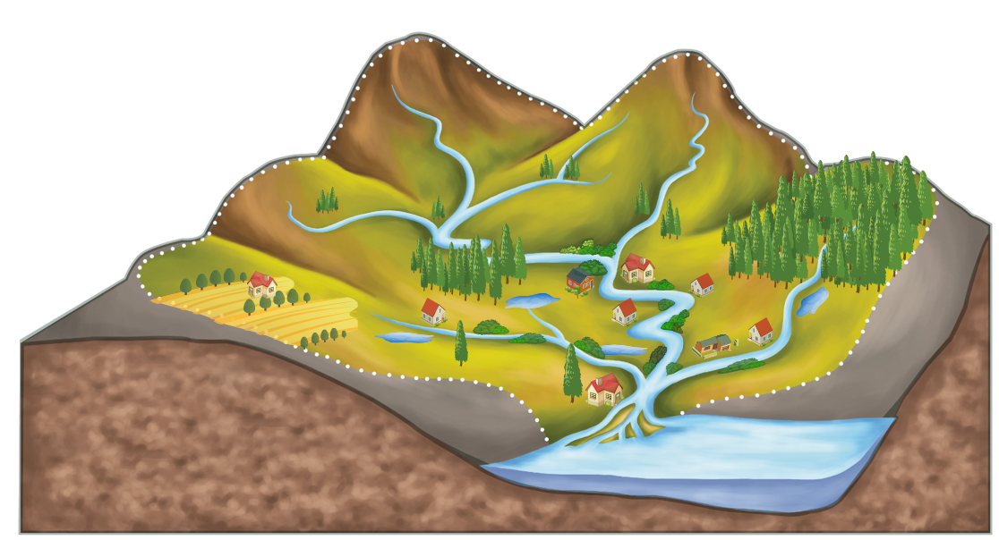
Qu’est-ce qu’un bassin versant ?
Assurer une gestion
cohérente des
bassins versants
Ligne de partage des eaux
Un bassin versant est une portion de territoire dont toutes les précipitations sont recueillies et entraînées vers un même endroit
Notes:
Les limites du territoire sont définies à partir des points les plus élevés qui déterminent la direction d’écoulement des eaux de ruissellement jusqu’au cours d’eau principal.
Le bassin versant est une unité géographique plus adaptée que celle de la MRC pour évaluer la présence de certaines problématiques (présence de concentrations élevées en phosphore, proportion de milieux humides sur le territoire, inondations, embâcles, proportion de territoire boisé, disponibilité suffisante de l’eau permettant de soutenir les divers usages, etc.).

Slide 24
En ce qui concerne les PRMHH…
Assurer une gestion
cohérente des
bassins versants
Pourquoi ?
Le PRMHH doit contribuer à une meilleure gouvernance
de l’eau et des milieux associés
Comment ?
En intégrant la prise en compte de la gestion par bassin versant dès l'amorce du PRMHH
En consultant les OBV / TCR / CRE et autres MRC avec qui elles partagent un bassin versant commun
En tenant compte des préoccupations des acteurs de l'eau consignées dans les PDE
Notes:
Texte de présentation (a/s conférencier) :
*Intégrer les suggestions de A. Sierra* : « enjeu connu depuis plusieurs années et difficile à faire intégrer en matière d’aménagement du territoire. Beaucoup d’intervenants locaux sont habitués à fonctionner par limite administrative (MRC ou municipalités), les OBV travaillent depuis longtemps à faire accepter la vision par bassin versant avec plus ou moins de succès. Il ne suffira pas d’expliquer le fonctionnement d’un bassin versant, mais là encore de donner des exemples concrets en termes de gouvernance et démontrer les plus-values concrètes en termes d’aménagement et de cohérence dans les prises de décision. Les MRC et régions avec qui je travaille ne font pas le choix de travailler par BV, elles préfèrent choisir des échelles administratives ou des découpages qui font du sens dans leur territoire (ex. pôles de développement) pour ensuite retraduire les résultats par BV.
G.D. : Selon mon interprétation de la loi sur l'eau, la gestion intégrée de l'eau est davantage porté par le MELCC et les OBV. mais est-ce que les MRC doivent faire de la gestion intégrée par bassin versant par l'entremise de leur PRMHH? je ne suis pas certains. je crois plutôt qu'ils doivent tenir compte à l'échelle de leur territoires administratif des préoccupation des PDE et que leur actions doivent être en parties motivées par ces préoccupations identifiées à l'échelle hydrographique.

Slide 25
Tenir compte
des enjeux liés
aux changements
climatiques
Notes:
Les impacts de l’augmentation des concentrations de gaz à effet de serre (GES) sur le climat et l’inévitabilité de ceux-ci font l’objet d’un large consensus au sein de la communauté scientifique et des instances politiques, tant régionales qu’internationales. Il est plus que jamais incontournable d’intégrer l’adaptation aux changements climatiques à l’aménagement du territoire, y compris les plans régionaux des milieux humides et hydriques.

Slide 26
En ce qui concerne les PRMHH…
Tenir compte
des enjeux liés
aux changements
climatiques
Pourquoi ?
Les MHH sont des milieux d’importance majeure pour
atténuer les changements climatiques et s’adapter à leurs impacts
Comment ?
En intégrant les enjeux des changements climatiques dans l'élaboration des PRMHH
En conciliant les priorités de conservation et celles de développement pour créer des solutions d'adaptation aux changements climatiques
Notes:
POURQUOI ?
Un aménagement harmonieux du territoire peut permettre une plus grande adaptation aux changements climatiques. Selon la forme qu’elles prennent, les interventions peuvent grandement contribuer à limiter les répercussions appréhendées.
COMMENT ?
Au final, cela permettra d’améliorer la sécurité des personnes et des biens, les conditions de vie des citoyens et, enfin, de rehausser la protection face aux impacts causés par le climat présent et futur.
MATÉRIEL SUPPLÉMENTAIRE
À cet égard, certaines fonctions écologiques des MHH sont reconnues pour réduire la vulnérabilité des secteurs sensibles en atténuant les effets des changements climatiques. Les mesures prévues dans le PRMHH peuvent directement ou indirectement participer à l’adaptation aux changements climatiques par des pratiques d’aménagement durable du territoire. La conservation et la restauration de MHH contribueront en partie à l’adaptation du monde municipal concernant les enjeux liés aux aléas climatiques.

Slide 27
De quels enjeux s’agit-il ?
Tenir compte
des enjeux liés
aux changements
climatiques
Certains enjeux et solutions peuvent être déjà connus :
Augmentation de la sécheresse
Problématiques d'irrigation des terres agricoles
Îlots de chaleur dans les villes
Inondations
Diminution de la disponibilité et de la qualité de l’eau
Impacts sur le rendement des cultures
De nouveaux enjeux et des pistes de solution peuvent être identifiés durant l'exercice :
Aménagement d’espaces verts
Infrastructures naturelles pour limiter l’impact des inondations
Favoriser la connectivité entre les milieux naturels, etc.
Notes:
De nombreux axes d’intervention peuvent être privilégiés par les MRC afin d’intégrer les enjeux des changements climatiques dans l’aménagement du territoire, ainsi que des solutions comme l'aménagement d’espaces verts, celle d’infrastructures naturelles pour limiter l’impact des inondations, etc.

Slide 28
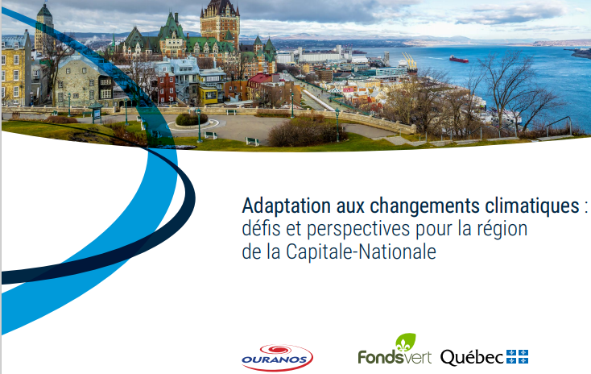
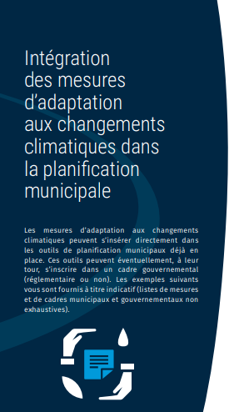
Un exemple d’outil existant
Tenir compte
des enjeux liés
aux changements
climatiques
Notes:
Voici des fiches qui traitent de différentes solutions d’adaptation propres aux différentes régions du Québec et qui peuvent être utilisées pour mieux intégrer la notion de changements climatiques dans le plan régional.
https://www.mamh.gouv.qc.ca/amenagement-du-territoire/lutte-contre-les-changements-climatiques/fiches-syntheses-regionales-dadaptation-aux-changements-climatiques/

Slide 29
Partage de responsabilités entre le MELCC et la MRC ou la ville ayant compétence de MRC

Slide 30

Conservation des MHH et autorisation environnementale
 | MRC ou ville ayant compétence de MRC | MELCC
 | PRMHH | LQE, REAFIE
Identifie des MHH d’intérêt pour la conservation
Présente des engagements de conservation de MHH, ainsi qu’un plan d’action pour les réaliser
Utilise le plan régional comme outil d’aide à l’analyse environnementale d’un projet en MHH

Slide 31
Compensation financière dans le cadre de l’autorisation environnementale
 | MRC ou ville ayant compétence de MRC | MELCC
 | PRMHH | RCAMHH
Identifie les activités soumises ou soustraites à l’obligation de compenser les pertes de MHH
Détermine le montant de la contribution financière exigible à titre de compensation
Détermine les cas où la contribution financière peut être remplacée par la réalisation de travaux
Notes:
La MRC pourrait mettre en place différents mécanismes indépendants des outils gouvernementaux pour compenser la perte de MHH à l’échelle locale. Il existe déjà des fonds verts ou autres moyens comme des taxes pour financer la réalisation de restauration de MHH dans différentes MRC/municipalités.

Slide 32
Restauration et création de MHH
 | MRC ou ville ayant compétence de MRC | MELCC
 | PRMHH | Programme de restauration
Identifie des possibilités de restauration, des secteurs d’intérêt et/ou des MHH pour la restauration et la création de MHH
Peut déposer des projets de restauration/création de MHH dans le cadre du Programme de restauration et de création de MHH
Utilise le plan régional comme outil d’aide à l’analyse des projets soumis au Programme de restauration et de création de MHH
Analyse les projets reçus dans le cadre du programme et vérifie la disponibilité de sommes pour le financement dans la MRC/BV

Slide 33
Merci!
Pour toute question, n’hésitez pas à écrire au : prmhh@environnement.gouv.qc.ca
Vous pouvez aussi consulter l’Espace Réseau PRMHH
s’inscrire au Portail des connaissances sur l’eau :
https://pce.eauquebec.gouv.qc.ca
faire une demande d’adhésion au site Espace Réseau - PRMHH
Notes:
Rappel de l’existence de l’adresse courriel « prmhh@environnement.gouv.qc.ca » qui est là pour recevoir vos différents questionnements sur les plans régionaux!
Également, un rappel pour le site de collaboration Espace Réseau PRMHH, hébergé sur le Portail des connaissances sur l’eau du MELCC. Pour ceux qui en entendrait parler pour la première fois, l’Espace Réseau vise à créer une communauté de pratique et de collaboration entre tous les acteurs impliqués dans le grand chantier des plans régionaux.

